Slide 1
YERKABUĞU NELERDEN OLUŞUR?
Yer Kabuğunun Doğal Anıtları
Mustafa ÇELİK

Slide 2
Yer kabuğunun oluşum süreci içerisinde doğal süreçler sonucu ortaya çıkan peri bacaları, traverten, mağara, şelale, göl vb. biçimlerdeki yeryüzü şekilleri veya özel korumaya alınmış ağaçlar doğal anıtları oluşturur.

Slide 3
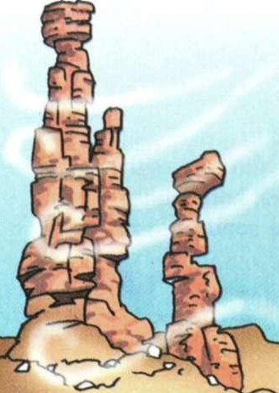
Dağ zirveleri, özel biçimli kayalıklar, kanyonlar mağaralar; lav birikimleri, kraterler, krater gölleri; kaynaklar, kaplıcalar; şelale, çağlayan ve buzullar; peri bacaları, yer altı gölleri, akarsular belli başlı doğal anıtlardandır.

Slide 4
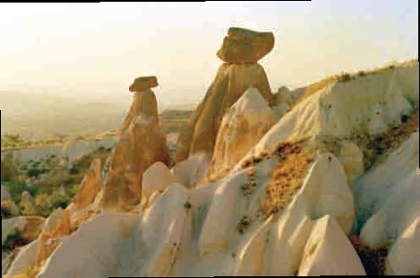
Akarsular suda çözünmeyen katman veya kayaların altındaki kireçli tabakaları çözerken rüzgârlar da bu yüzeyleri aşındırır. Bu çözünme ve aşınma sonucunda peri bacaları ortaya çıkmıştır

Slide 5
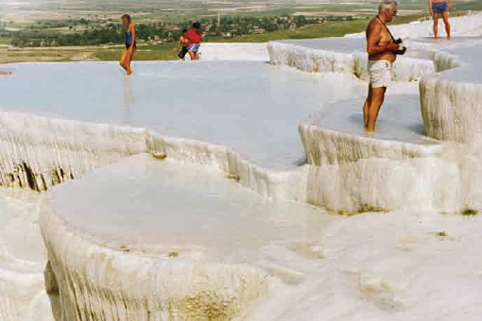
Yer altı suları yeryüzüne ulaşırken temas ettikleri kireçli yüzeyleri çözerek kireç bakımından zenginleşir. Sular yeryüzüne ulaştıktan sonra bu kireç, kaynağın etrafındaki arazi eğimine göre çökelerek beyaz tortul oluşturur. Bu tortullar travertendir

Slide 6
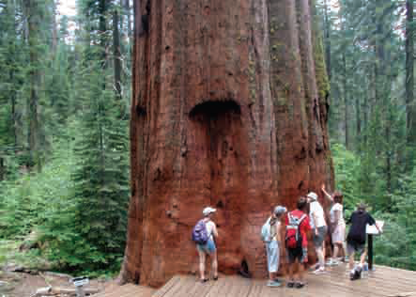
Sadece yeryüzü şekilleri değil; örneğin 900-1000 yıllık hayatları boyunca nice tarihsel olaylara tanıklık eden ve genel ölçülerinin çok üzerinde olan yaşlı bazı ağaçlar da doğal anıttır. Bunların yanı sıra bazı mağara, şelale ve göller de doğal anıttır. Bu tür doğal güzellikler koruma altındadır.

Slide 7
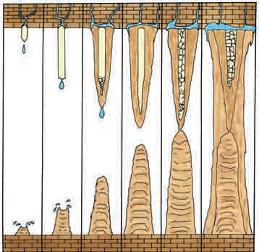
Baz mağaraların tavanlarından damlayan kireçli sular yandaki resimlerde görüldüğü gibi buharlaşmanın da etkisiyle tabanda dikitleri, tavanda ise sarkıtları oluşturur.

Slide 8
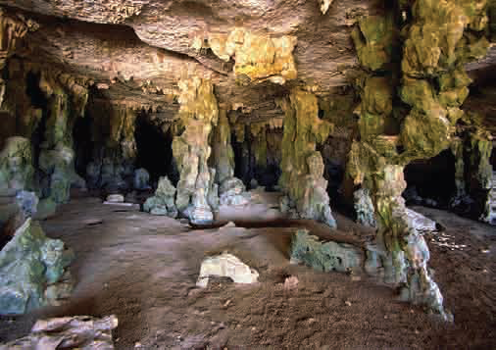
Sarkıt ve dikitler zamanla büyüyerek birleşip mağara içerisinde damlataşı denilen yapıları oluşturur.

Slide 9
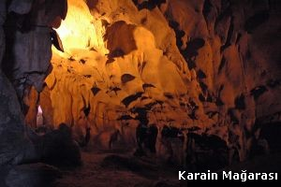
Bilim insanları ilk insanların yaşayışları, uygarlık düzeyleri ve düşünüşleri üzerinde bilgi edinebilmek için bazı mağaraları bir laboratuvar gibi kullanırlar.
Antalya’daki Karain mağarası insanoğlunun bilinen en eski yerleşim yerlerinden biridir. Burada, Taş Devri’ne ait araçlar, hayvan fosilleri ve insan kalıntıları bulunmuştur

Slide 10
Mustafa ÇELİK
Fen ve Teknoloji Öğretmeni
Türk Telekom YİBO
Digor/KARS

